Slide 1
Linguagem SQL Básico

Slide 2
Linguagem SQL Básico
Seleção de dados
Comando SELECT
Filtrando dados com WHERE
Ordenação de dados

Slide 3

Seleção de dados
Select
[campos]
from
[tabela]
Mais referências
Notes:
De nada adiantaria termos as estruturas de banco de dados com milhões de informações se não podermos consultá-las. Para essa ação temos o comando SELECT, um dos principais da linguagem SQL(Structured Query Language).
No slide mostra a sintaxe do comando na sua forma mais simples, conforme o curso avança, os comandos também avançam
Mais referências:
http://msdn.microsoft.com/pt-br/library/ms189499.aspx

Slide 4
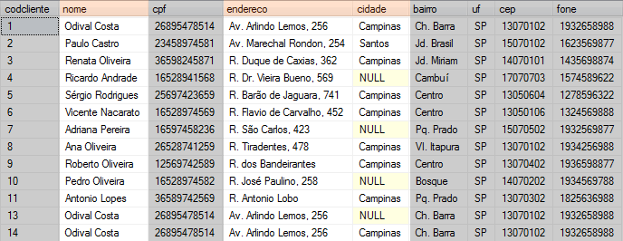
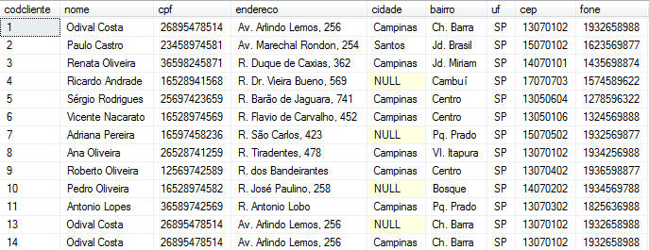
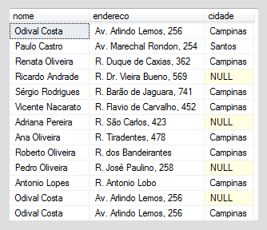
Seleção de dados
Select nome,endereco,cidade from tbclientes
Notes:
Como exemplo de utilização, temos uma tabela simples de clientes que expõe várias linhas e colunas, mas nem sempre utilizamos tudo isso, imagine que a minha necessidade é gerar um relatório mostrando informações de onde os clientes moram de uma forma resumida (apenas o nome, endereço e cidade). Basta informar o nome dos campos após o comando SELECT, logo em seguida a cláusula FROM e a tabela de origem daqueles dados.
Script de aula
--Mudar contexto para o banco de dados Bank
USE Bank
GO
--Selecionar o nome, endereço e cidade dos clientes
SELECT nome, endereco, cidade
FROM clientes
GO
--Selecionar o nome, ddd e telefone dos funcionários
SELECT Nome, DDD, Telefone
FROM Funcionarios

Slide 5
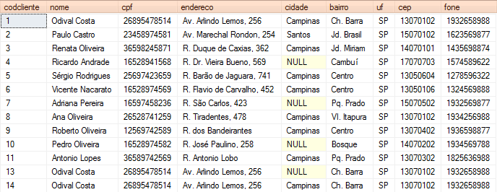

Seleção de dados
Select *
from tbclientes
Evitar a utilização em produção
por questões de performance
Notes:
Quando a necessidade é retornar todas as colunas, podemos usar um asterisco ao invés de escrever o nome de todas elas.
Apesar de comum, não é recomendado por geralmente trazer colunas que não são necessárias e principalmente por performance, pois geralmente ele descarta os índices mesmo usando a cláusula WHERE.
Script de aula
--Mudar contexto para o banco de dados Bank
USE Bank
GO
--Mostrar todas as colunas da tabela Clientes
SELECT *
FROM Clientes
--Mostrar todas as colunas da tabela Funcionarios
SELECT *
FROM Funcionarios

Slide 6

Seleção de dados
Select
[campos]
from
[tabela]
where
[condição]
Mais referências
Notes:
Apesar das tabelas suportarem uma infinidade de linhas, é raro buscarmos todas elas.
É muito mais comum, por exemplo, em um sistema de um colégio, buscar um aluno pelo seu RA ou em um mapa pela rua, cidade e até pelo país, ou seja, pegamos do banco de dados apenas os dados necessários para aquele momento. Imagine a dificuldade de carregar toda terra necessária para a construção de uma casa de uma vez só e como é mais fácil carregar apenas a quantidade necessária para aquele momento da construção, assim também é para o servidor de banco de dados.
Mais referências
http://msdn.microsoft.com/pt-br/library/ms188047.aspx

Slide 7
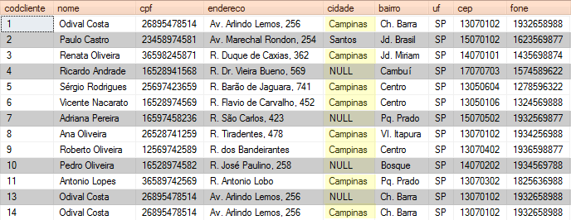
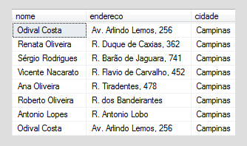
Seleção de dados
Select *
from tbclientes
where cidade = ‘campinas’
Notes:
Quando procuramos por um texto específico dentro de uma coluna, devemos utilizar a cláusula WHERE que é a responsável por filtrar todo o tipo de informação.
No exemplo a cima, queremos todas as colunas vindas da tabela tbclientes, onde, na coluna chamada “cidades”, possua um texto igual a “campinas”.
Lembre-se sempre que o uso de aspas simples é obrigatório, exceto com números!
Script de aula
--Mudar contexto para o banco de dados Bank
USE Bank
GO
--Mostrar apenas os clientes da cidade de Campinas
SELECT *
FROM Clientes
WHERE Cidade = 'Campinas'
--Mostrar apenas o funcionário com DDD 11
SELECT *
FROM Funcionarios
WHERE DDD = '11'

Slide 8

Seleção de dados
Operadores de comparação
> where valor > 2.90
Mais referências
>= where idade >= 18
< where taxa < 0.08
<= where preço <= 50.00
<> where regiao <> ‘Sudeste’
!= where regiao != ‘Sudeste’
!< where vencimento!< ‘2011-10-17’
!> where IMC !> 23
Notes:
Alem do igual (=), a linguagem SQL possui outros operadores de comparação:
> Maior;
>= Maior e igual;
< Menor;
<= Menor e igual;
<> ou =! Diferente;
!< Não é menor;
!> Não é maior;
Script de aula
--Mudar contexto para o banco de dados Bank
USE Bank
GO
--Clientes com renda maior que R$3.000,00
SELECT *
FROM Clientes
WHERE Renda > 3000
GO
--Contas com limites maiores ou iguais a R$1500,00
SELECT *
FROM Contas
WHERE Limite >= 1500
GO
--Clientes com código menor que cinco
SELECT *
FROM Clientes
WHERE idCliente < 5
GO
--Contas abertas antes ou igual a 12/10/2011
SELECT *
FROM Contas
WHERE dataAbertura <='2011/10/12'
GO
--Cartoes de crédito que não estejam bloqueados
SELECT *
FROM Cliente_Cartao
WHERE Bloqueado <> 1
SELECT *
FROM Cliente_Cartao
WHERE Bloqueado != 1
Mais referências:
http://msdn.microsoft.com/pt-br/library/ms188074.aspx

Slide 9

Seleção de dados
Operadores Lógicos
AND
Select * from tbclientes
where nome like‘Jéssica%’
AND cidade = ‘Campinas’
V
V
Notes:
Quando o filtro precisa se estender, ou melhor, quando é necessário fazer mais de um filtro na consulta, podemos utilizar os operadores lógicos:
AND = No operador AND todas as condições tem que ser verdadeiras para o SQL Server retornar dados.
Script de aula
--Mudar contexto para o banco de dados Bank
USE Bank
GO
--Cartões bloqueados com o código do tipo do cartão sendo igual a 2
SELECT *
FROM Cliente_Cartao
WHERE bloqueado = 1
AND idTipoCartao = 2

Slide 10

Seleção de dados
Operadores Lógicos
OR
Select * from tbclientes
where nome like‘Jéssica%’
OR cidade = ‘ Campinas’
V
V
F
V
V
F
Notes:
OR = No operador OR as condições podem ser todas verdadeiras ou ao menos uma verdadeira para o SQL Server retornar dados.
Script de aula
--Mudar contexto para o banco de dados Bank
USE Bank
GO
--Agencia localizadas em Campinas ou com DDD 11
SELECT *
FROM Agencia
WHERE Cidade = 'Campinas'
OR DDD = 1
GO

Slide 11
Seleção de dados
Select * from tbclientes
where cidade =‘Valinhos’
OR cidade = ‘Campinas’
OR cidade = ‘São Paulo’
in
Select * from tbclientes
where cidade IN
(‘Valinhos’,‘Campinas’, ‘São Paulo’)
Notes:
Sempre que necessitamos utilizar vários operadores OR em uma mesma coluna, como boa prática, utiliza-se o operador IN por ter um comando mais limpo e pelo fato de ser a melhor chance de utilização dos índices da coluna.
Script de aula
--Mudar contexto para o banco de dados Bank
USE Bank
GO
--Selecionando algumas agencias
SELECT *
FROM agencias
WHERE idAgencia IN(1,3,8)

Slide 12
Seleção de dados
Select * from tbclientes
where dataCadastro>=‘2011/10/01’
AND dataCadastro <= ‘2011/10/31’
Between
Select * from tbclientes
where dataCadastro BETWEEN
‘2011/10/01’ AND ‘2011/10/31’
Notes:
Quando procuramos por um escopo de informações numéricas ou de datas é comum utilizarmos na cláusula WHERE as expressão >= AND <=, mas por questões de performance (ou melhor utilização dos índices) é interessante trocar pelo operador BETWEEN.
Script de aula
--Mudar contexto para o banco de dados Bank
USE Bank
GO
--Selecionando datas entre 01/10/2011 e 30/10/2011
SELECT *
FROM Cliente_Cartao
WHERE dataVencimento BETWEEN '2011/10/01' AND '2011/10/30'

Slide 13
Seleção de dados
Wildcards
Só servem para texto!!!
Busca por expressões
Obrigatório o uso de Like!!!
Notes:
E se eu não quiser procurar pelo nome completo?
A resposta para isso são os wildcards (coringas) que flexibilizam os nossos filtros.
Funcionam apenas com informações do tipo texto e no lugar do sinal de igual (=), utilizamos o LIKE.

Slide 14
Seleção de dados
%
Tudo
‘L%’
‘%L’
‘%SE%’
Lucas
Lana
Luis
Lima
SamueL
RafaeL
DanieL
ElieL
Museu
Semente
Mouse
Se
Notes:
O wildcard mais utilizado é o de porcentagem (%) que mostra ocorrências genéricas na posição que o símbolo se encontra.

Slide 15
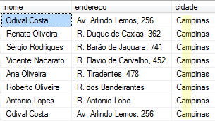
Seleção de dados
Select *
from tbclientes
Where cidade like ‘%am%’
Notes:
No exemplo do slide, pedimos para mostrar todas as colunas da tabela tbClientes, onde o campo cidade possua “am” em qualquer parte (começo, meio ou fim) do texto.
Script de aula
--Mudar contexto para o banco de dados Bank
USE Bank
GO
--Todos os funcionários que o nome começa com "jo"
SELECT *
FROM Funcionario
WHERE Nome LIKE 'jo%'

Slide 16
Seleção de dados
=
Exato
Select * from tbclientes
where nome = ‘Antonio Lopes’
Like
Parte, começo ou fim
Select * from tbclientes
where nome Like ‘Ant%’
Notes:
Cuidado, o comando WHERE campo = ‘Ant%’ procura por textos que são exatamente iguais a ‘Ant%’.

Slide 17

Seleção de dados
Order by
Ordena o resultado em ordem crescente ou decrescente
ASC
DESC
Notes:
Por padrão os dados são organizados na tabela em ordem crescente ao campo da chave primária (na ausência deste, pela ordem de cadastro), mas nem sempre essa ordem é o que precisamos retornar.
Exemplo: - Lista dos clientes que mais compraram;
- Produtos que mais venderam;
- Vendedores que menos venderam;
- Clientes ordenado pelo nome;
Para fazer isso, basta acrescentar no final do comando SELECT a cláusula ORDER BY, o(s) nome(s) da(s) coluna(s) a ser(em) ordenada(s) e a instrução de ordem: Crescente(ASC) e Decrescente (DESC).
Obs: Por padrão o ORDER BY é ascendente, por isso não é necessário escrever ASC.
Evite fazer ordenação de muitos dados, pois consome bastante espaço no banco de dados de sistema Tempdb, procure sempre que possível utilizar com a clausula WHERE.

Slide 18
Seleção de dados
Order by
Obrigatório colocar no final da select
Select * from tbclientes
where nome like ‘A%’
Order by codcliente desc
Notes:
O exemplo do slide mostra uma SELECT comum ordenando o resultado pelo código do cliente decrescentemente.
Script de aula
--Mudar contexto para o banco de dados Bank
USE Bank
GO
--Lista de clientes ordenado pelo nome
SELECT *
FROM Clientes
ORDER BY Nome
--Lista de transferencias ordenados pelos valores mais altos
SELECT *
FROM logTransferencias
ORDER BY Valor DESC

Slide 19

Seleção de dados
TOP / LIMIT
Mostra apenas x linhas a partir do topo
Select TOP 10 * from tbvendas
where idCliente = 40
Order by dataVenda desc
Mais referências
Notes:
A cláusula TOP delimita o resultado do comando SELECT até a quantidade de linhas especificada na cláusula TOP.
No exemplo a cima estamos mostrando as dez ultimas vendas do cliente de código 40.
Lembre-se:
A cláusula pega a quantidade de registros especificado após o TOP a partir da primeira linha (topo);
O resultado não diz a respeito da tabela física e sim do result set emitido pelo comando SELECT, respeitando os filtros, ordenação, agrupamento, etc.
Script de aula
--Mudar contexto para o banco de dados Bank
USE Bank
GO
--Mostrar as dez primeiras contas cadastradas
SELECT TOP 10 *
FROM Contas
--Dez porcento dos registros
SELECT TOP 10 PERCENT
FROM Contas
Mais Referências:
http://msdn.microsoft.com/pt-br/library/ms189463.aspx

